Slide 1
生活中的AI系列一
——逻辑回归自动识别新闻的类型

Slide 2
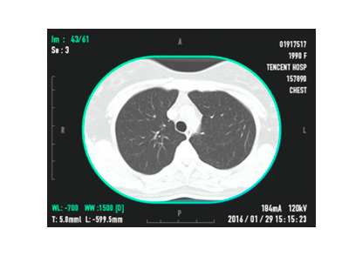

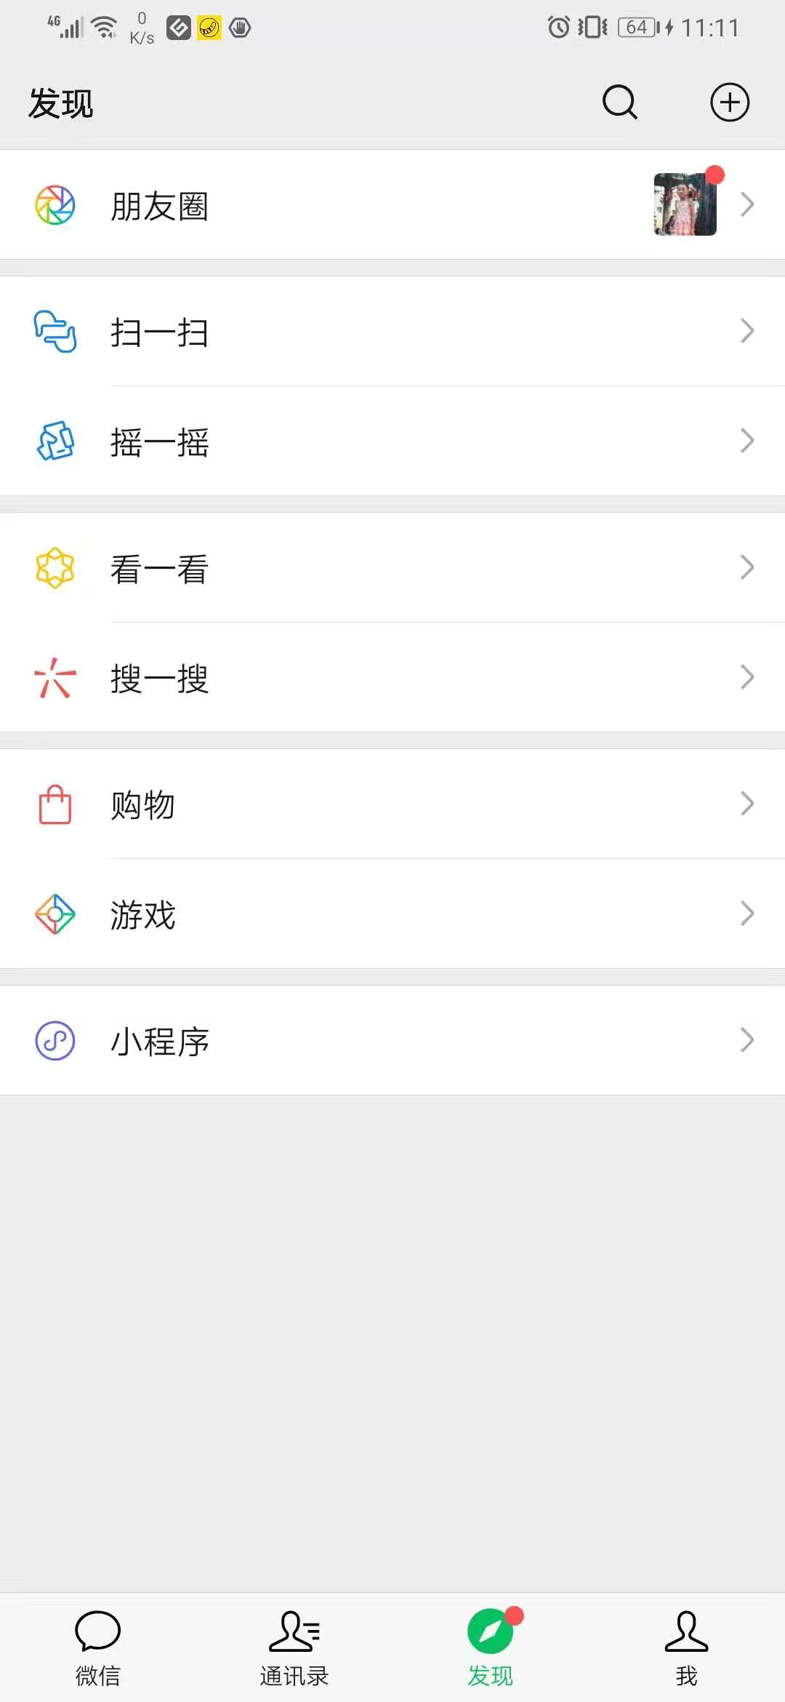
信息时代的AI驱动
QQ音乐的个性化推荐
腾讯觅影的肺癌筛查
朋友圈的看一看
以及……

Slide 3
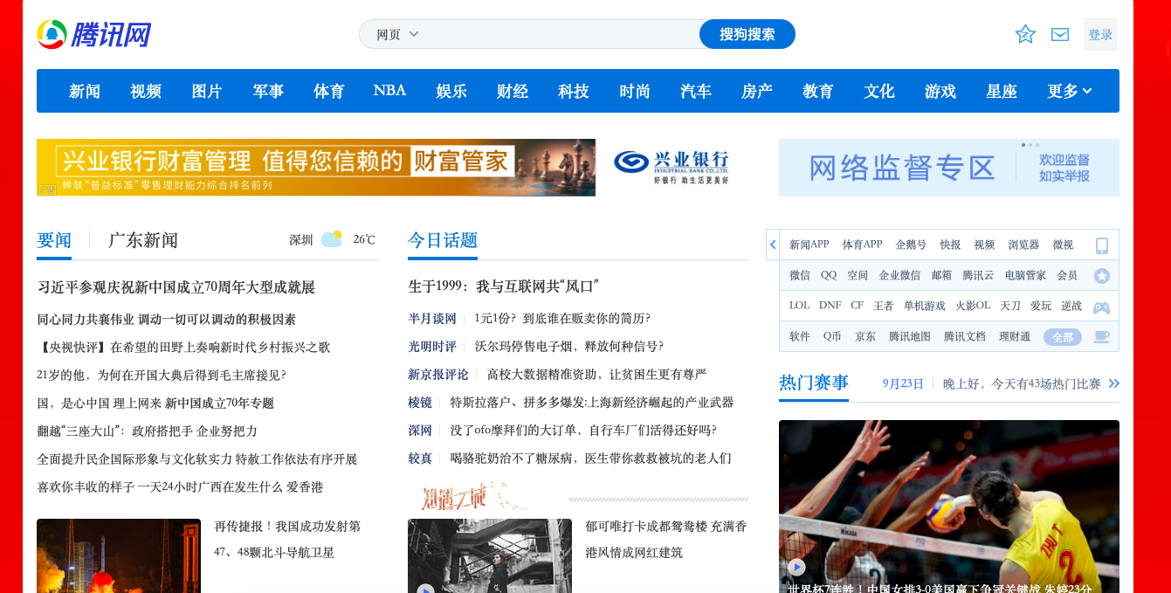
腾讯网上的新闻

Slide 4
哪些是新闻？
每天都在产生海量的内容
是属于哪一类的新闻？
哪些是色情、赌博、传销文案？
新闻识别引擎
自动分类引擎
试想一下：在腾讯新闻的首页出现了传销犯罪团伙拉新的新闻，对腾讯的品牌会产生怎样的打击？

Slide 5
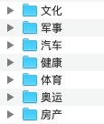
目标：实现一个新闻自动分类器
基于搜狐新闻的数据源

Slide 6
新闻自动分类器实现流程
训练样本
文本预处理
去除特殊字符等
真实数据
文本数据化
tfidf、word2vec、bert…
训练逻辑回归分类模型
新闻分类器
新闻类别

Slide 7
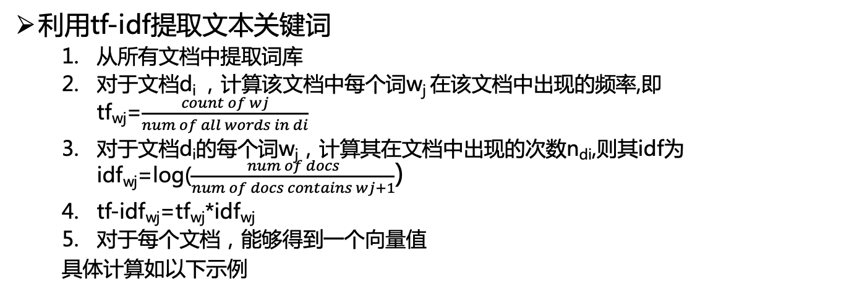
文本数据化——TFIDF
安装中文分词工具jieba
pip install jieba
利用tf-idf提取文本关键词
从所有文档中提取词库
对于文档d_{i} ，计算该文档中每个词w_{j} 在该文档中出现的频率,即tf_{wj}=$\frac{count of wj}{num of all words in di}$
对于文档d_{i}的每个词w_{j}，计算其在文档中出现的次数n_{di},则其idf为idf_{wj}=log($\frac{num of docs}{num of docs contains wj+1}$)
tf-idf_{wj}=tf_{wj}*idf_{wj}
对于每个文档，能够得到一个向量值
具体计算如以下示例

Slide 8
TF-IDF计算示例
对doc1的每个词a,b,c,d分别计算tf为:
0.25,0.25,0.25,0.25;
以a为例，a出现一次，doc1一共4个词，故而tf(a)=0.25
同理，a的idf值为:
一个4个文档，包含a的文档有doc1、doc2、doc3，故而
idf(a)=ln(4/(3+1))=ln(1)=0
因此，所有doc转化成向量则变成了
doc1
a b c d
 | a | b | c | d | e
doc1 | 0.25*0 | 0.25*ln(0.8) | 0.25*0 | 0.25*0 | 0
doc2 | 0.33*0 | 0.33*ln(0.8) | 0.33*0 | 0 | 0
doc3 | 0.2*0 | 0.2*ln(0.8) | 0.2*0 | 0.2*0 | 0.2*ln(2)
doc4 | 0 | 0.5*ln(0.8) | 0 | 0.5*0 | 0
doc2
a b c
词库
a b c d e
doc3
a b c d e
doc4
b d
最终得到的TF-IDF表示的文本向量如下表所示:
 | a | b | c | d | e
doc1 | 0 | -0.057 | 0 | 0 | 0
doc2 | 0 | -0.073 | 0 | 0 | 0
doc3 | 0 | -0.044 | 0 | 0 | 0.138
doc4 | 0 | -0.111 | 0 | 0 | 0

Slide 9
逻辑回归算法详解

Slide 10
逻辑回归算法详解

Slide 12
附录—需要补充的知识技能
pandas
非常好用的数据分析包，具体用法参考:
1、http://pandas.pydata.org/pandas-docs/stable
2、https://pandas.pydata.org/pandas-docs/stable/getting_started/10min.html
numpy
矩阵运算库，具体用法参考:
1、https://www.numpy.org.cn/
jieba
很好用的中文分词工具，具体参考:
1、https://github.com/fxsjy/jieba
sklearn
AI常用算法库，具体参考:
1、https://scikit-learn.org/stable/index.html

